Slide 1
Listening 1: multiple choice questions
Tips for exam success:
Maximise your reading time by:
  - reading instructions carefully
  - underlining or highlighting key words
Listen carefully to the whole extract - don’t base your answer on the first thing you hear.
Notes:
Timing: 1 minute [15]

Slide 2

Écoute: préparez-vous
Écrivez le français et l’anglais qui correspond.
surfer sur les sites de mode = e. to surf/surfing fashion websites
j’ai arrêté
je sais exactement quoi acheter
je suis sans
mais je ne serai jamais
un nombre suffisant
cependant, il n’y a pas assez de
qui sont difficiles à utiliser
par contre
that are difficult to use
a sufficient number
however, there is not enough
on the other hand
to surf/surfing fashion websites
but I will never be
I quit/gave up
I know exactly what to buy
I am without
Notes:
Timing: 1 minute [18]
Sharing planning process step by step:
create an activity with this vocabulary for the class
we will show different activities throughout this session: let’s start with a simple match up

Slide 3
Écoute: préparez-vous
LES RÉPONSES – THE ANSWERS
surfer sur les sites de mode
j’ai arrêté
je sais exactement quoi acheter
je suis sans
mais je ne serai jamais
un nombre suffisant
cependant, il n’y a pas assez de
qui sont difficiles à utiliser
par contre
e. to surf/surfing fashion websites
g. I quit/gave up
h. I know exactly what to buy
i. I am without
f. but I will never be
b. a sufficient number
c. however, there is not enough
a. that are difficult to use
d. on the other hand
Notes:
Timing: 1 minute [18]

Slide 4
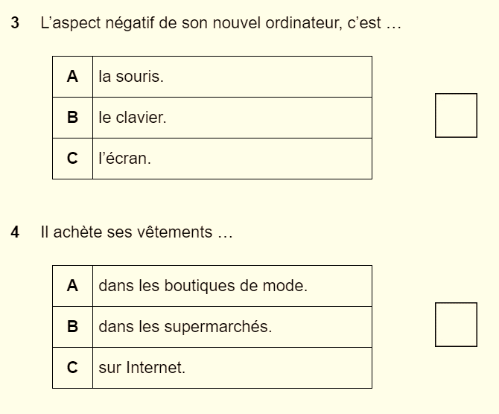
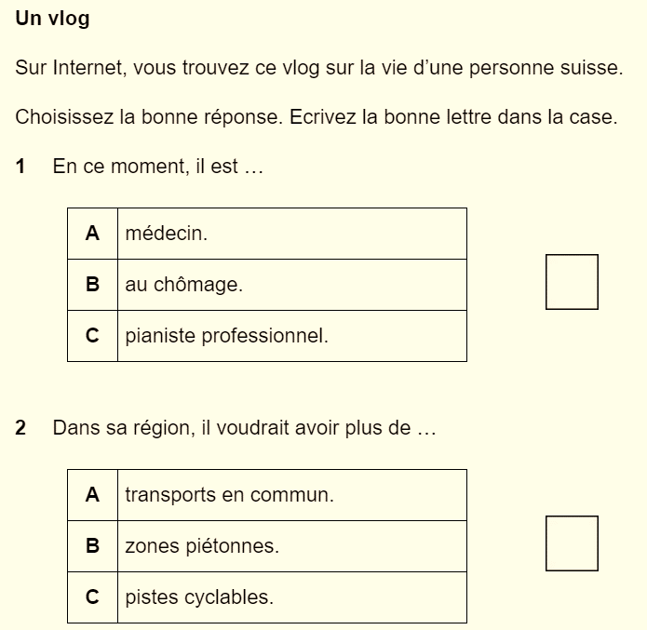
Écoute: préparez-vous
Un vlog
Sur Internet, vous trouvez ce vlog sur la vie d’une personne suisse.
Choisissez la bonne réponse. Ecrivez la bonne lettre dans la case.
Tips for exam success:
Maximise your reading time by:
- reading instructions carefully
- underlining or highlighting key words

Slide 5

For teacher’s use only
1 M2 J’ai arrêté mes études de médecine à l’université. Alors, maintenant, je suis sans emploi. En attendant mon prochain boulot, j’apprends le piano, mais je ne serai jamais pianiste professionnel !
2 M2 Dans ma région, les transports en commun sont parfaits et nous avons un nombre suffisant de zones piétonnes. Cependant, il n’y a pas assez de pistes cyclables.
3 M2 J’ai un nouvel ordinateur. Le clavier a des petites touches qui sont difficiles à utiliser. C’est un inconvénient. Par contre, l’écran est de bonne taille.
4 M2 J’adore surfer sur les sites de mode car ils me donnent de l’inspiration. Comme ça, je sais exactement quoi acheter dans les magasins de vêtements.
1 M2 J’ai arrêté mes études de médecine à l’université. Alors, maintenant, je suis sans emploi. En attendant mon prochain boulot, j’apprends le piano, mais je ne serai jamais pianiste professionnel !
2 M2 Dans ma région, les transports en commun sont parfaits et nous avons un nombre suffisant de zones piétonnes. Cependant, il n’y a pas assez de pistes cyclables.
3 M2 J’ai un nouvel ordinateur. Le clavier a des petites touches qui sont difficiles à utiliser. C’est un inconvénient. Par contre, l’écran est de bonne taille.
4 M2 J’adore surfer sur les sites de mode car ils me donnent de l’inspiration. Comme ça, je sais exactement quoi acheter dans les magasins de vêtements.
Notes:
Timing: 1 minute [17]
Sharing planning process step by step:
look at the transcript to identify unknow vocab: focus on key expressions from each questions.
ask teachers to discuss in pairs what vocabulary they would choose to cover with their classes and why
get feedback
show choices

Slide 6

Écoute: écoutez et répondez
Un vlog
Sur Internet, vous trouvez ce vlog sur la vie d’une personne suisse.
Choisissez la bonne réponse. Ecrivez la bonne lettre dans la case.
Tips for exam success:
Listen carefully to the whole extract - don’t base your answer on the first thing you hear.
Notes:
Timing: 0.5 minute [18]
Share last reminders with students before they attempt to complete the task: all options could be somehow mentioned…

Slide 7
Écoute: vérifiez
Écoutez et lisez.
Vérifiez vos réponses.
Tips for exam success:
Listen carefully to the whole extract - don’t base your answer on the first thing you hear.
1 M2 J’ai arrêté mes études de médecine à l’université. Alors, maintenant, je suis sans emploi. En attendant mon prochain boulot, j’apprends le piano, mais je ne serai jamais pianiste professionnel !
2 M2 Dans ma région, les transports en commun sont parfaits et nous avons un nombre suffisant de zones piétonnes. Cependant, il n’y a pas assez de pistes cyclables.
3 M2 J’ai un nouvel ordinateur. Le clavier a des petites touches qui sont difficiles à utiliser. C’est un inconvénient. Par contre, l’écran est de bonne taille.
4 M2 J’adore surfer sur les sites de mode car ils me donnent de l’inspiration. Comme ça, je sais exactement quoi acheter dans les magasins de vêtements.
Notes:
Timing: 0.5 minute [19]
Always include this step for students to check their answer with the transcript.
With challenging listening tasks, the transcript could be shared during the 2nd listen.

Slide 8
LES RÉPONSES – THE ANSWERS
1 M2 J’ai arrêté mes études de médecine à l’université. Alors, maintenant, je suis sans emploi. En attendant mon prochain boulot, j’apprends le piano, mais je ne serai jamais pianiste professionnel !
2 M2 Dans ma région, les transports en commun sont parfaits et nous avons un nombre suffisant de zones piétonnes. Cependant, il n’y a pas assez de pistes cyclables.
3
Notes:
Timing: 0.5 minute [19]
Importance to check answers while referring to the transcript.
1 B (au chômage)
2 C (pistes cyclables)
3 B (le clavier)
4 A (dans les boutiques de mode)
[

Slide 9
LES RÉPONSES – THE ANSWERS
3 M2 J’ai un nouvel ordinateur. Le clavier a des petites touches qui sont difficiles à utiliser. C’est un inconvénient. Par contre, l’écran est de bonne taille.
4 M2 J’adore surfer sur les sites de mode car ils me donnent de l’inspiration. Comme ça, je sais exactement quoi acheter dans les magasins de vêtements.
Notes:
Timing: 0.5 minute [19]
Importance to check answers while referring to the transcript.
1 B (au chômage)
2 C (pistes cyclables)
3 B (le clavier)
4 A (dans les boutiques de mode)
[

Slide 10
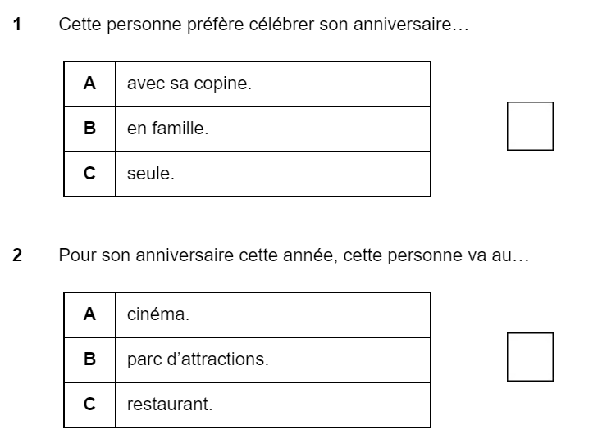
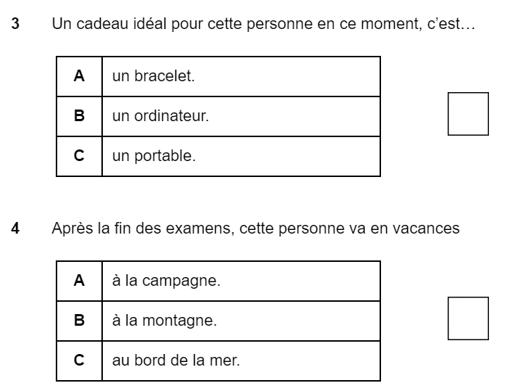
Écoute: essayez encore
Tips for exam success:
Maximise your reading time by:
- reading instructions carefully
- underlining or highlighting key words
Célébrations
Vos amis français parlent de célébrations.
Choisissez la bonne réponse. Ecrivez la bonne lettre dans la case.
Tips for exam success:
Listen carefully to the whole extract - don’t base your answer on the first thing you hear.
Notes:
Timing: 1 minute [20]
To complete the learning phase, students should be given the opportunity to apply the strategies they have just learnt to a similar task.
Teacher can prompt them and give them time limit to complete preparation, but they will receive less support.
Display transcript for correction.

Slide 11
LES RÉPONSES – THE ANSWERS
Célébrations
Vos amis français parlent de célébrations.
Choisissez la bonne réponse. Ecrivez la bonne lettre dans la case.
1 F3 J’aime passer le jour de mon anniversaire avec mes parents et ma sœur. Ma copine ne comprend pas car, elle, elle préfère être seule.
2 M1 J’ai fêté mon dernier anniversaire au cinéma où j’ai vu un film d’horreur dans un parc d’attractions. Cette année, ma mère ne veut pas cuisiner. Alors, on ira en ville prendre un repas.
Notes:
Timing: 1 minute [21]
1 B
2 C
3 B
4 A

Slide 12
LES RÉPONSES – THE ANSWERS
Célébrations
Vos amis français parlent de célébrations.
Choisissez la bonne réponse. Ecrivez la bonne lettre dans la case.
3 F2 Les bijoux, ce n’est pas mon style. L’idéal ce serait qu’on m’achète un ordinateur même si le portable que j’ai reçu récemment est déjà démodé.
4 M2 Une destination populaire de vacances après les examens c’est la plage. Moi, je n’irai pas. Je passerai une semaine en pleine nature dans un champ sous ma tente.
Notes:
Timing: 1 minute [21]
2 C
3 B
4 A

Slide 13
Listening 2: choosing from a list
Tips for exam success:
Maximise your reading time by:
  - reading instructions carefully
  - underlining or highlighting key words
Listen carefully to the whole extract - don’t base your answer on the first thing you hear.
Try to answer every question – it is better to attempt than leave a gap.
Notes:
Timing: 1 minute [22]
One of the barriers for this type of task is that students do not recognise the distractors.
Definition of a distractor: an incorrect option in a multiple-choice question.

Slide 14
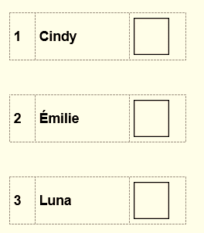
Écoute: préparez-vous
Reality TV
On French television, you hear the trailer for a new reality show on families.
Choose the correct description for each contestant.
Write the correct letter in the box.
Tips for exam success:
Maximise your reading time by:
- reading instructions carefully
- underlining or highlighting key words
Answer all three parts of the question.
This contestant is…
A | a new mum.
B | famous.
C | newly married.
D | pregnant.
E | separated.
Notes:
Timing: 1 minute [23]
Voici Cindy. Inconnue du public, elle vient de donner naissance à son premier enfant.
Ensuite, il y a Émilie qui est en couple avec Abdel. Ils sont sur le point de fêter un mois de mariage ensemble.
Et maintenant, voici Luna. Elle cache à son partenaire qu’il va être papa. Vont-ils se séparer ?

Slide 15

Écoute: écoutez et répondez
Reality TV
On French television, you hear the trailer for a new reality show on families.
Choose the correct description for each contestant.
Write the correct letter in the box.
Tips for exam success:
Try to answer every question – it is better to attempt than leave a gap.
Answer all three parts of the question.
This contestant is…
A | a new mum.
B | famous.
C | newly married.
D | pregnant.
E | separated.
Answer is not E
Notes:
Timing: 0.5 minute [24]
Voici Cindy. Inconnue du public, elle vient de donner naissance à son premier enfant.
Ensuite, il y a Émilie qui est en couple avec Abdel. Ils sont sur le point de fêter un mois de mariage ensemble.
Et maintenant, voici Luna. Elle cache à son partenaire qu’il va être papa. Vont-ils se séparer ?

Slide 16
Écoute: vérifiez
Écoutez et lisez.
Vérifiez vos réponses.
Tips for exam success:
Listen carefully to the whole extract - don’t base your answer on the first thing you hear.
1. Voici Cindy. Inconnue du public, elle vient de donner naissance à son premier enfant.
2. Ensuite, il y a Émilie qui est en couple avec Abdel. Ils sont sur le point de fêter un mois de mariage ensemble.
3. Et maintenant, voici Luna. Elle cache à son partenaire qu’il va être papa. Vont-ils se séparer ?
This contestant is…
A | a new mum.
B | famous.
C | newly married.
D | pregnant.
E | separated.
Notes:
Timing: 0.5 minute [25]

Slide 17
LES RÉPONSES – THE ANSWERS
This contestant is…
Answer all three parts of the question.
A | a new mum.
B | famous.
C | newly married.
D | pregnant.
E | separated.
1. Voici Cindy. Inconnue du public, elle vient de donner naissance à son premier enfant.
2. Ensuite, il y a Émilie qui est en couple avec Abdel. Ils sont sur le point de fêter un mois de mariage ensemble.
3. Et maintenant, voici Luna. Elle cache à son partenaire qu’il va être papa. Vont-ils se séparer ?
Answer is not E
Notes:
Timing: 0.5 minute [25]
[

Slide 18
Écoute: renforcez le vocabulaire
Listening strategy: be ready to hear synonyms
Listen and find the synonyms.
c’est très cher
de bons restaurants
on habite au calme
notre chambre
récemment elle a fait
c’est trop petit
elle va faire
Synonyms expressions to choose from:
elle vient de faire
elle est sur le point de faire
notre propre pièce où dormir
des restaurants réputés pour leur cuisine
on n’a pas la place
on n’a plus de voisins
des restaurants modernes
le coût est affreux
1
2
3
4
5
6
7
Vocabulary from the previous listening exercises
Notes:
Timing: 2 minutes [29]

Slide 19
Écoute: essayez encore
Tips for exam success:
Maximise your reading time by:
- reading instructions carefully
- underlining or highlighting key words
Moving in
On the television in France, you hear these people talking about their new home.
Tips for exam success:
Try to answer every question – it is better to attempt than leave a gap.
Tips for exam success:
Listen carefully to the whole extract - don’t base your answer on the first thing you hear.
What is one positive and one negative aspect of their new home?
Write the correct letters in the boxes.
1 M1 La maison est entourée de restaurants réputés pour leur cuisine. Le jardin serait mieux s’il était derrière. C B A
2 F2 On a tous notre propre pièce où dormir. Quelle chance ! Dommage qu’on n’ait pas la place de mettre tous nos meubles. E H
3 M3 Quel bonheur d’être loin de tout et de ne plus avoir de voisins ! Chaque mois, habiter ici va avoir un coût affreux pour notre portefeuille. F D - G
A | The garden
B | The kitchen
C | The local restaurants
D | The neighbours
E | The number of bedrooms
F | The peacefulness
G | The rent
H | The size of the rooms
A | The garden
B | The kitchen
C | The local restaurants
D | The neighbours
E | The number of bedrooms
F | The peacefulness
G | The rent
H | The size of the rooms
1 | Positive aspect |  | Negative aspect
2 | Positive aspect |  | Negative aspect
3 | Positive aspect |  | Negative aspect
Notes:
Timing: 1 minute [26]
To complete the learning phase, students should be given the opportunity to apply the strategies they have just learnt to a similar task.
Teacher can prompt them and give them time limit to complete preparation, but they will receive less support.
Display transcript for correction.

Slide 20
LES RÉPONSES – THE ANSWERS
1 La maison est entourée de restaurants réputés pour leur cuisine. Le jardin serait mieux s’il était derrière.
2 On a tous notre propre pièce où dormir. Quelle chance ! Dommage qu’on n’ait pas la place de mettre tous nos meubles.
3 Quel bonheur d’être loin de tout et de ne plus avoir de voisins ! Chaque mois, habiter ici va avoir un coût affreux pour notre portefeuille.
A | The garden
B | The kitchen
C | The local restaurants
D | The neighbours
E | The number of bedrooms
F | The peacefulness
G | The rent
H | The size of the rooms
Notes:
Timing: 0.5 minute [26]
Make students notice that the advantage comes first, and the disadvantage is given after – same structure for each question.

Slide 21
Listening 3: answering in English
Tips for exam success:
Maximise your reading time by:
  - reading instructions carefully
  - underlining or highlighting key words
Listen carefully to the whole extract - don’t base your answer on the first thing you hear.
If the question asks for one detail – only give one detail.
Notes:
Timing: 1 minute [30]

Slide 22
Écoute: préparez-vous
Tips for exam success:
Maximise your reading time by:
- reading instructions carefully
- underlining or highlighting key words
Living in Switzerland
On the Internet, you find this podcast about life in Switzerland.
Answer the questions in English.
1 Why did this person choose to live in Switzerland? Give one reason. (1)
2 What contributes to the increase in poverty? Give one detail. (1)
Answer both parts of question 3.
3 What do the Swiss do less now? (1)
What has improved as a result of this? (1)
Notes:
Timing: 1 minute [31]
1 M2 La Suisse est symbole d’une meilleure qualité de vie. Mais, moi, je l’ai choisie car, dans ce pays, on parle plusieurs langues. Et, les Suisses consomment beaucoup de chocolat, donc on en vend partout !
2 M2 L’augmentation des travailleurs à temps partiel contribue à la pauvreté. Un autre facteur, c’est qu’il n’y a pas de salaire minimum.
3 M2 L’environnement est une préoccupation. Donc, maintenant, les Suisses voyagent moins en dehors de leur frontière. Une conséquence directe a été l’amélioration du chemin de fer.

Slide 23
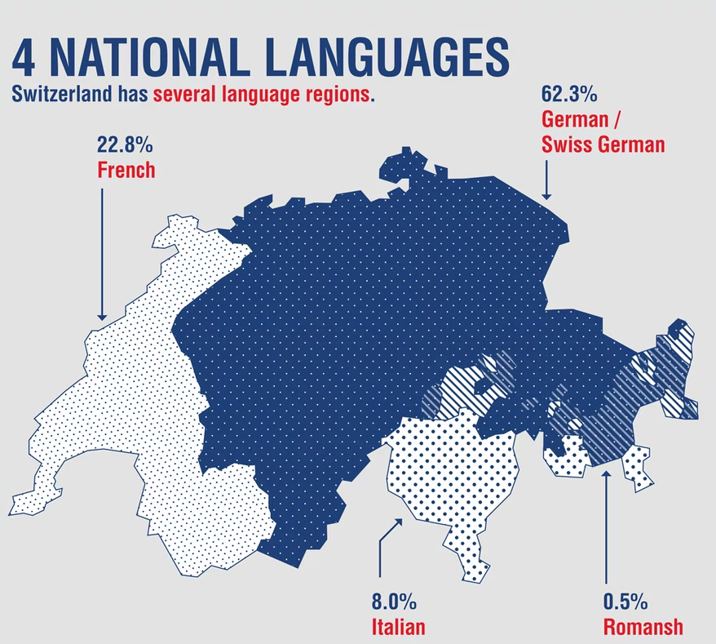
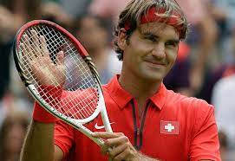
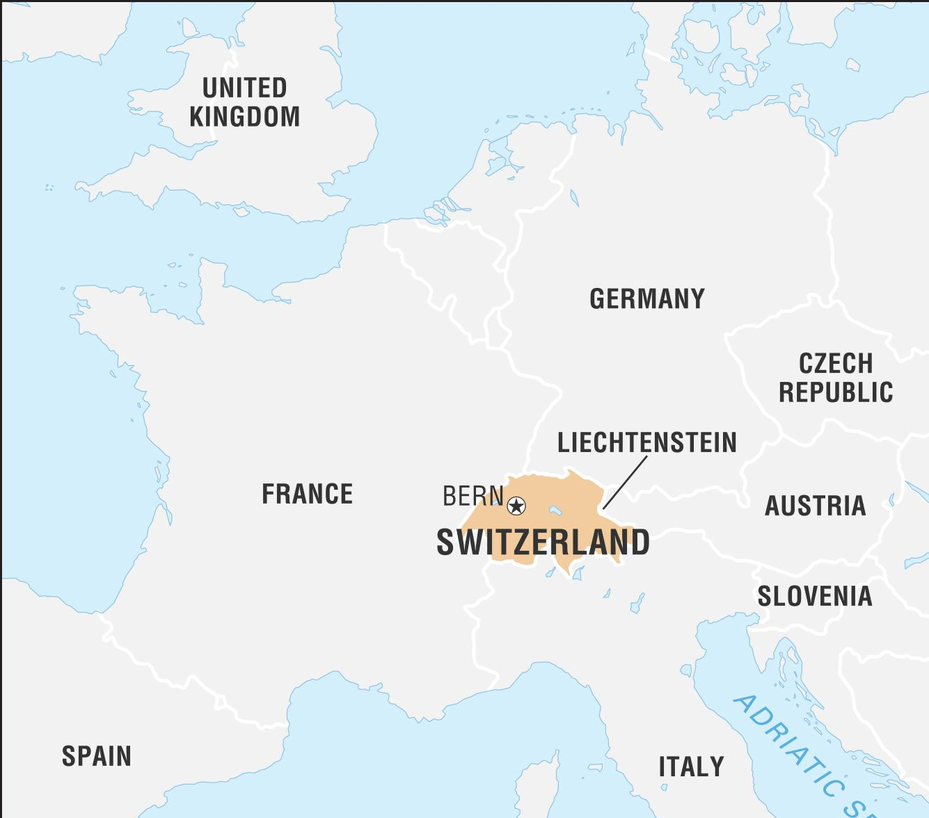

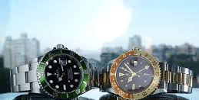


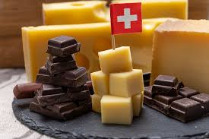
Écoute: préparez-vous
La Suisse
Notes:
Timing: 1 minute [32]
Listening activities can be opportunities to build our students’ cultural capital.

Slide 24
Écoute: écoutez et répondez
Tips for exam success:
If the question asks for one detail – only give one detail.
Tips for exam success:
Listen carefully to the whole extract - don’t base your answer on the first thing you hear.
Living in Switzerland
On the Internet, you find this podcast about life in Switzerland.
Answer the questions in English.
1 Why did this person choose to live in Switzerland? Give one reason. (1)
2 What contributes to the increase in poverty? Give one detail. (1)
Answer both parts of question 3.
3 What do the Swiss do less now? (1)
What has improved as a result of this? (1)
Notes:
Timing: 0.5 minute [32]
1 M2 La Suisse est symbole d’une meilleure qualité de vie. Mais, moi, je l’ai choisie car, dans ce pays, on parle plusieurs langues. Et, les Suisses consomment beaucoup de chocolat, donc on en vend partout !
2 M2 L’augmentation des travailleurs à temps partiel contribue à la pauvreté. Un autre facteur, c’est qu’il n’y a pas de salaire minimum.
3 M2 L’environnement est une préoccupation. Donc, maintenant, les Suisses voyagent moins en dehors de leur frontière. Une conséquence directe a été l’amélioration du chemin de fer.

Slide 25
Écoute: vérifiez
Écoutez et lisez.
Vérifiez vos réponses.
1 La Suisse est symbole d’une meilleure qualité de vie. Mais, moi, je l’ai choisie car, dans ce pays, on parle plusieurs langues. Et, les Suisses consomment beaucoup de chocolat, donc on en vend partout !
2 L’augmentation des travailleurs à temps partiel contribue à la pauvreté. Un autre facteur, c’est qu’il n’y a pas de salaire minimum.
3 L’environnement est une préoccupation. Donc, maintenant, les Suisses voyagent moins en dehors de leur frontière. Une conséquence directe a été l’amélioration du chemin de fer.
1 Why did this person choose to live in Switzerland? Give one reason. (1)
2 What contributes to the increase in poverty? Give one detail. (1)
Answer both parts of question 3.
3 What do the Swiss do less now? (1)
What has improved as a result of this? (1)
Notes:
Timing: 0.5 minute [33]

Slide 26
Use the mark scheme to mark this student’s answer.
1 Why did this person choose to live in Switzerland? Give one reason.(1)
2 What contributes to the increase in poverty? Give one detail.(1)
3 What do the Swiss do less now?(1)
What has improved as a result of this?(1)
Mark scheme:
1 La Suisse est symbole d’une meilleure qualité de vie. Mais, moi, je l’ai choisie car, dans ce pays, on parle plusieurs langues. Et, les Suisses consomment beaucoup de chocolat, donc on en vend partout !
2 L’augmentation des travailleurs à temps partiel contribue à la pauvreté. Un autre facteur, c’est qu’il n’y a pas de salaire minimum.
3 L’environnement est une préoccupation. Donc, maintenant, les Suisses voyagent moins en dehors de leur frontière. Une conséquence directe a été l’amélioration du chemin de fer.
Key idea | Accept
1. Either: they speak several/many/lots of different languages = 1 OR: chocolate is sold everywhere/they sell chocolate everywhere = 1 | you can buy chocolate everywhere
2. Either: the increase in /rise of part-time work = 1 Or: no minimum wage/salary/income = 1 | there are more part-time workers lack of minimum wage
3. travel/go/holiday abroad/out of the country/beyond their borders | don’t travel abroad
the railway(s)/train(s) | travel by train
The languages and chocolate
… (only 1 needed)
Increase in unemployment
✗
…
Go on holiday
✗
The environment
Notes:
Timing: 2 minutes [35]
Pair discussion: what would this marking activity teach our students?
They will notice that this type of questions requires precision.
They will also notice that the student gave 2 details for part 1 when only one was required.
By seeing the mark scheme, they will start to realise how much details they need to give in their own answers in future to be able to get the mark.

Slide 27
Écoute: essayez encore
Tips for exam success:
Maximise your reading time by:
- reading instructions carefully
- underlining or highlighting key words
Going to university
You overhear your French exchange partner talk with her older sister about university.
Answer the questions in English.
What does she say about lectures at university? Give two details. (2)
What recommendations does her sister give her? Give two details. (2)
3 How does she feel about her future? (1)
Notes:
Timing: 0.5 minute [35]
Opportunity to build our students’ cultural capital in this context too. Do they know what lectures at university look like?
What do they know about the French school system and what comes before going to university in France (lycée and le bac)?

Slide 28
Écoute: vérifiez
Écoutez et lisez.
Vérifiez vos réponses.
1 Je sais bien qu'en cours il faudra prendre des notes parce que les enseignants parlent sans rien répéter. Malheureusement, au lycée, on ne nous a jamais expliqué comment faire ça.
2 Tu auras sans doute envie de noter tout ce que dit le prof. Mais ça, c'est l'erreur classique à éviter car tu risques de ne rien comprendre. Chacun a sa méthode. Si tu t'entraînes, tu en trouveras une qui marchera pour toi.
3 J'aimerais en être aussi sûre que toi. Avant tout, reste à savoir si je vais avoir mon bac ou pas.
1 What does she say about lectures at university? Give two details.(2)
2 What recommendations does her sister give her? Give two details.(2)
3 How does she feel about her future?(1)
Notes:
Timing: 0.5 minute [36]

Slide 29
LES RÉPONSES – THE ANSWERS
1 Je sais bien qu'en cours il faudra prendre des notes parce que les enseignants parlent sans rien répéter. Malheureusement, au lycée, on ne nous a jamais expliqué comment faire ça.
2 Tu auras sans doute envie de noter tout ce que dit le prof. Mais ça, c'est l'erreur classique à éviter car tu risques de ne rien comprendre. Chacun a sa méthode. Si tu t'entraînes, tu en trouveras une qui marchera pour toi.
3 J'aimerais en être aussi sûre que toi. Avant tout, reste à savoir si je vais avoir mon bac ou pas.
1 What does she say about lectures at university? Give two details.(2)
2 What recommendations does her sister give her? Give two details.(2)
3 How does she feel about her future?(1)
She will have to / need take notes = 1
The teachers / lecturers don't repeat (things) = 1
Do not write everything (the teacher says) = 1
Train (yourself) / Practise = 1
Find a method that works / your (own) way = 1
unsure / uncertain / doubtful / pessimistic / not hopeful
Notes:
Timing: 0.5 minute [36]

Slide 30
Reading 1: Positive, Negative or P+N
Tips for exam success:
Read the intro to the question carefully
Read the whole sentence to get all the relevant information - for example if you think the answer is ‘P’ (positive), read on to make sure that the correct answer is not in fact ‘P and N’ (positive and negative).
Notes:
Timing: 1 minute [40]

Slide 31
Key vocabulary to answer P, N or P+N accurately.
c’est vrai
c’est faux
je suis d’accord
je ne suis pas d’accord
je pense qu’ils ont raison
je pense qu’ils ont tort
alors
par contre, mais, cependant, en revanche, sauf, à part
c’est dommage
c’est inadmissible
j’ai horreur de
rien de spécial
✓
✗
✓
✗
✓
✗
…
…
✗
✗
✗
✗
Notes:
Timing: 1 minute [45]
First read: reading for gist (skimming)
Second read: scanning

Slide 32

Lire: préparez-vous
Parental control software
Tips for exam success:
Read the whole sentence to get all the relevant information - if you think the answer is ‘P’, read on to make sure that the correct answer is not in fact ‘P and N’.
Tips for exam success:
Read the intro to the question carefully
Read this blog written by young people about a new piece of parental control software.
What do these people think about the software?
Gabriel: L’installation n’est pas très simple et le logiciel pourrait être utilisé par des parents qui désirent contrôler leurs enfants plutôt que de les aider. Ibrahim: Le logiciel permet aux parents de nous protéger de l’intimidation ou d’autres menaces en ligne. Alors, quel est le problème ? Louise: Oui, ce logiciel peut rassurer les parents, c’est vrai. Cela dit, je pense que certains ados vont considérer l’utilisation de ce logiciel comme une insulte. Yasmine: Je suis anxieuse. Ce logiciel permet aux parents de savoir avec qui nous parlons en ligne. C’est inadmissible. Chaque enfant a droit au respect de sa vie privée.
Notes:
Timing: 1 minute [41]

Slide 33
Lire: préparez-vous
First read: reading for gist (skimming)
Parental control software
What do these people think about the software?
For a positive opinion, write P.
For a negative opinion, write N.
For a positive and negative opinion, write P+N.
Tips for exam success:
Read the intro to the question carefully
installation not simple
le logiciel
be used
Gabriel: L’installation n’est pas très simple et le logiciel pourrait être utilisé par des parents qui désirent contrôler leurs enfants plutôt que de les aider. Ibrahim: Le logiciel permet aux parents de nous protéger de l’intimidation ou d’autres menaces en ligne. Alors, quel est le problème ? Louise: Oui, ce logiciel peut rassurer les parents, c’est vrai. Cela dit, je pense que certains ados vont considérer l’utilisation de ce logiciel comme une insulte. Yasmine: Je suis anxieuse. Ce logiciel permet aux parents de savoir avec qui nous parlons en ligne. C’est inadmissible. Chaque enfant a droit au respect de sa vie privée.
parents
desire control children
to help
Le logiciel
parents
protect from intimidation
online
problem?
logiciel
parents
I think that
certain
consider utilisation logiciel
insult
anxious
logiciel parents
with we
speak online
It is…
child
respect private
Notes:
Timing: 1 minute [42]

Slide 34
Lire: préparez-vous
Second read: scanning
Tips for exam success:
Read the whole sentence to get all the relevant information - if you think the answer is ‘P’, read on to make sure that the correct answer is not in fact ‘P and N’.
Parental control software
What do these people think about the software?
For a positive opinion, write P.
For a negative opinion, write N.
For a positive and negative opinion, write P+N.
Gabriel: L’installation n’est pas très simple et le logiciel pourrait être utilisé par des parents qui désirent contrôler leurs enfants plutôt que de les aider. Ibrahim: Le logiciel permet aux parents de nous protéger de l’intimidation ou d’autres menaces en ligne. Alors, quel est le problème ? Louise: Oui, ce logiciel peut rassurer les parents, c’est vrai. Cela dit, je pense que certains ados vont considérer l’utilisation de ce logiciel comme une insulte. Yasmine: Je suis anxieuse. Ce logiciel permet aux parents de savoir avec qui nous parlons en ligne. C’est inadmissible. Chaque enfant a droit au respect de sa vie privée.
Notes:
Timing: 1 minute [43]

Slide 35
Lire: répondez
Parental control software
Gabriel: L’installation n’est pas très simple et le logiciel pourrait être utilisé par des parents qui désirent contrôler leurs enfants plutôt que de les aider. Ibrahim: Le logiciel permet aux parents de nous protéger de l’intimidation ou d’autres menaces en ligne. Alors, quel est le problème ? Louise: Oui, ce logiciel peut rassurer les parents, c’est vrai. Cela dit, je pense que certains ados vont considérer l’utilisation de ce logiciel comme une insulte. Yasmine: Je suis anxieuse. Ce logiciel permet aux parents de savoir avec qui nous parlons en ligne. C’est inadmissible. Chaque enfant a droit au respect de sa vie privée.
1 | Gabriel
2 | Ibrahim
3 | Louise
4 | Yasmine
Notes:
Timing: 0.5 minute [43]

Slide 36
Lire: essayez encore
Teachers
Tips for exam success:
Read the whole sentence to get all the relevant information - if you think the answer is ‘P’, read on to make sure that the correct answer is not in fact ‘P and N’.
Tips for exam success:
Read the intro to the question carefully
Read this magazine article about French students’ views on teachers.
Axel: Nos professeurs sont critiqués à tort. A mon avis, ils font un travail difficile et ils ne sont pas toujours appréciés. Eva: Mes professeurs disent que leurs cours traditionnels sont essentiels. Ils n’ont pas raison. A quoi bon obliger un enfant à rester des heures en classe avec des professeurs ennuyeux ? Louane: Pour tous mes profs, leur matière est toujours la plus importante, ce qui est faux, bien sûr. Et comme résultat, ils nous donnent une quantité excessive de travail et ils ne nous écoutent pas. Maëlys: Un bon enseignant doit trouver le temps d’aider ses élèves de manière personnalisée, pour rattraper leur retard. J’ai des profs comme ça, mais d’autres ne semblent pas s’intéresser à leurs élèves, ce qui est dommage. Nolan: Mes profs font travailler les élèves jusqu’à ce qu’ils obtiennent de meilleurs résultats. Ils prennent le temps de répondre à nos questions et ils vérifient que nous avons bien compris.
Notes:
Timing: 0.5 minute [44]
First read: reading for gist (skimming)
Second read: scanning

Slide 37
Reading 2: working out meaning of unknown vocabulary from context
Tips for exam success:
Read the whole sentence to get all the relevant information
Notes:
Timing: 0.5 minute [45]

Slide 38
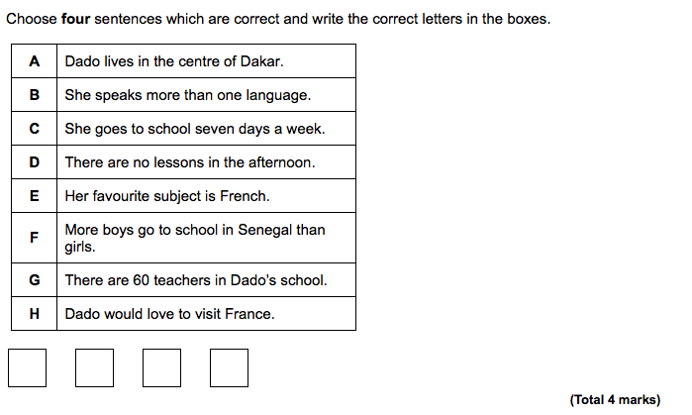
Lire: préparez-vous
Going to school in Senegal, Africa
Tips for exam success:
Read the whole sentence to get all the relevant information.
Dado a douze ans. Elle habite dans la banlieue de Dakar, qui est la capitale du Sénégal, en Afrique.
Comme beaucoup de Sénégalais, Dado parle français. Chez elle, elle parle aussi la langue sénégalaise. Elle va à l’école française quatre heures par jour. Elle y va tous les jours sauf le mercredi et le dimanche. Il y a des cours seulement le matin, parce qu’il fait trop chaud l’après-midi. Sa matière préférée, c’est le dessin, mais elle n’aime pas trop le français.
Dado a de la chance. Au Sénégal, 70% des garçons vont à l’école, mais seulement 33% des filles. Dans l’école de Dado, il y a seulement un professeur pour 60 élèves.
À la question: «Quelle est ton ambition?», Dado répond: «Je voudrais visiter Paris pour voir la Tour Eiffel.»
Notes:
Timing: 0.5 minute [46]
Presenting the task

Slide 39
Lire: préparez-vous
Going to school in Senegal, Africa
Instructions: Individuellement et SANS* dictionnaire, traduisez le maximum de mots en anglais:
*without
banlieue
Sénégalais
chez elle
la langue sénégalaise
par jour
tous les jours
sauf
seulement
trop le français
a de la chance
quelle
pour voir
Notes:
Timing: 1 minute [46]

Slide 40
Lire: préparez-vous
Going to school in Senegal, Africa
Tips for exam success:
Read the whole sentence to get all the relevant information.
Dado is twelve years old. She lives in the of Dakar, which is the capital of Senegal, in Africa.
Like a lot of , Dado speaks French. , she also speaks
She goes to the French school 4 hours . She goes there , on Wednesday and on Sunday. There are lessons in the morning, because it is too hot in the afternoon. Her favourite subject is Art, but she does not like
Dado . In Senegal 70% of boys go to school, but 33% of girls do. In Dado’s school, there is one teacher for 60 pupils. To the question: “ is your ambition?”, Dado answers: “I would like to visit Paris la Tour Eiffel.
banlieue
Sénégalais
Chez elle
la langue sénégalaise
par jour
tous les jours
sauf
seulement
trop le français
a de la chance
seulement
seulement
Quelle
pour voir
Notes:
Timing: 1 minute [47]

Slide 41
Lire: répondez
Going to school in Senegal, Africa
Tips for exam success:
Read the whole sentence to get all the relevant information.
Dado a douze ans. Elle habite dans la banlieue de Dakar, qui est la capitale du Sénégal, en Afrique.
Comme beaucoup de Sénégalais, Dado parle français. Chez elle, elle parle aussi la langue sénégalaise. Elle va à l’école française quatre heures par jour. Elle y va tous les jours sauf le mercredi et le dimanche. Il y a des cours seulement le matin, parce qu’il fait trop chaud l’après-midi. Sa matière préférée, c’est le dessin, mais elle n’aime pas trop le français.
Dado a de la chance. Au Sénégal,70% des garçons vont à l’école, mais seulement 33% des filles. Dans l’école de Dado, il y a seulement un professeur pour 60 élèves.
À la question: «Quelle est ton ambition?», Dado répond: «Je voudrais visiter Paris pour voir la Tour Eiffel.»
Notes:
Timing: 0.5 minute [47]

Slide 42
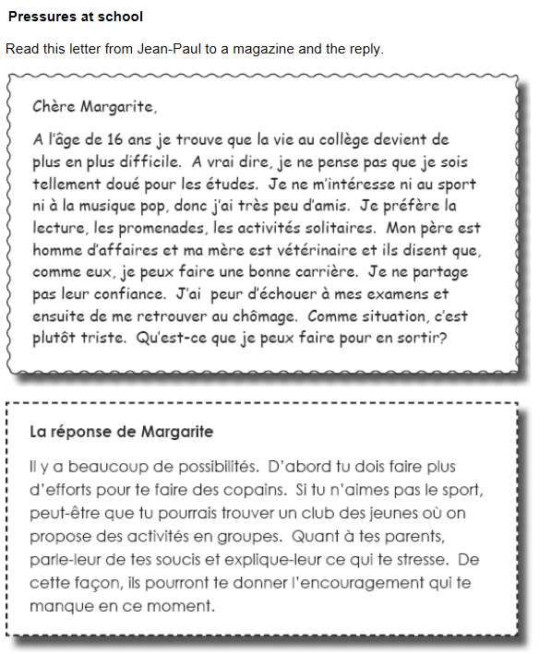
Lire: essayez encore
Pressures at school
Instructions: devinez la signification des mots entourés en jaune:
Notes:
Timing: 0.5 minute [49]

Slide 43
Lire: essayez encore
Instructions: devinez la signification des mots soulignés:
La vie au collège est de plus en plus difficile. Je ne suis pas tellement doué pour les études.
Je préfère la lecture, les promenades, les activités solitaires.
Mes parents disent que comme eux, je peux avoir une bonne carrière.
J’ai peur d’échouer à mes examens.
Tu dois faire plus d’efforts pour te faire des copains.
Parle à tes parents de tes soucis et explique ce qui te stresse.
Notes:
Timing: 0.5 minute [50]

Slide 44
Lire: essayez encore
Answer the questions in English.
(a) Why is Jean-Paul making poor progress at school?
........................................................................................................................
(1)
(b) Why has he so few friends?
........................................................................................................................
(1)
(c) How do his parents add to the pressure on him?
........................................................................................................................
(1)
(d) What is he afraid of?
........................................................................................................................
(1)
(e) What advice does he receive? Give two details.
1 .....................................................................................................................
2 .....................................................................................................................
(2)
Notes:
Timing: 0.5 minute [50]

Slide 45
Reading 3: translation
Tips for exam success:
Leave yourself enough time to complete the translation - manage your time across the different sections of the paper.
Don’t give up on the translation if you come across something you find difficult – other parts will be easier.
Check your translation carefully to make sure you don’t miss anything out.
Notes:
Timing: 1.5 minute [52]
• Translation can expose a lack of knowledge of timeframes, negatives, articles and adverbs, pronouns and possessive adjectives and connectives.
Higher: 60 minutes – 60 marks
Foundation: 45 minutes – 60 marks
Section A 33 marks F: 25 minutes
Section B 18 marks F: 13 minutes
Section C 9 marks F: 7 minutes

Slide 46
Reading
Your sister has seen this post on Facebook and asks you to translate it for her into English.
Tips for exam success:
Don’t give up on the translation if you come across something you find difficult – other parts will be easier.
Tips for exam success:
Check your translation carefully to make sure you don’t miss anything out.
Je me dispute souvent avec mes parents à cause de mes copains qui, selon mon père, ont une mauvaise influence sur moi. Samedi, il n’était pas content car j’ai participé à une manifestation contre la pollution. Je lui ai dit que je ferais de mon mieux pour protéger la planète, ce qui me semble plus important que mes études.
I argue with my parents because of my friends, sometimes my dad
says that they have a bad influence on me. On Sunday, he was not
happy because I will participate in a manifestation about the
pollution. I am saying that I will try my best to protect the planet,
which is more important than my studies.
Notes:
Timing: 2 minutes [54]
• Translation can expose a lack of knowledge of timeframes, negatives, articles and adverbs, pronouns and possessive adjectives and connectives.
November 2020:
Section 1: Je me dispute souvent avec mes parents was well answered, though some omitted souvent in their answer.
Section 2: The vast majority understood à cause de mes copains.
Section 3: The phrase selon mon père caused difficulties here with some incorrect paraphrasing being used.
Section 4: Occasionally the wrong day of the week was given.
Section 5: Une manifestation was not always correctly rendered and some used the future tense for j’ai participé. Section 6: Some used a present tense verb here and others failed to convey the pronoun 4lui correctly.
Section 7: The future rather than the conditional tense was often seen here.
Section 8: Pour protéger la planète was nearly always correctly translated.
Section 9: This proved to be the most challenging section of the passage. The pronoun me was sometimes absent, semble was omitted and ce qui was not always correctly conveyed.

Slide 47
Reading
Translation can expose a lack of knowledge of timeframes, negatives, articles and adverbs, pronouns and possessive adjectives and connectives.
Foundation
Other pronouns than ‘je’
- mostly 3rd person singular (elle – son – il – se – on)
- 2nd person singular
Use of direct object pronouns: il l’encourage, il nous donne
Past tense (perfect + c’était) Near future
Conditional and past Past and near future
Notes:
Timing: 1 minute [55]
Past tense: a déjà décidé d’y aller or Future: j'espère que tu vas accepter
Conditional and past (mostly -é)

Slide 48
Reading
Translation can expose a lack of knowledge of timeframes, negatives, articles and adverbs, pronouns and possessive adjectives and connectives.
Higher
2nd person plural: vous, vos
3rd person plural: ils, eux, leur
Use of subordinate clause introduced by ‘qui’, ‘ce que’, ‘ce qui’
Past tense, simple future or conditional
Use of questions (word order)
Notes:
Timing: 1 minute [56]

